Slide 1

중간 프로젝트
202001768 김부자, 202001825 전희정

Slide 2
무인 운영 사물함
Notes:
ㅗㅅㅅhhhh

Slide 3
개발 목표
-목표
생활 속에 보이는 사물함의 이용 과정을 웹 페이지로 구현하기
데이터 베이스에 사물함 정보를 저장하고 사용하기
사물함의 크기와 시간에 따라서 가격을 달리하기

Slide 4
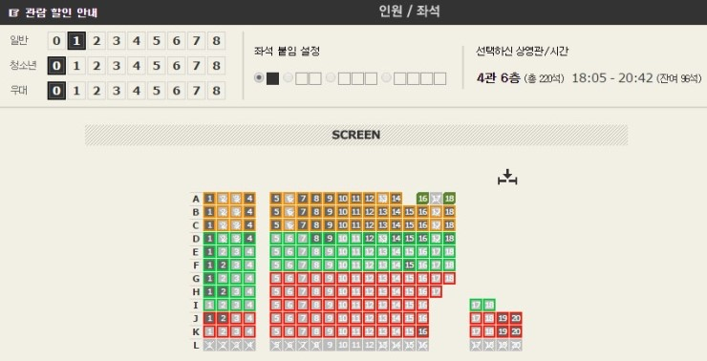
유사 프로그램 소개
영화 예매 프로그램
좌석을 선택하는 것이 사물함을 선택하는 것과 같다.
본인 인증으로 로그인을 요구하는 것이 전화번호를 요구하는 것과 같은 과정이다.
결제를 하는 과정이 있다.
출처-
https://mblogthumb-phinf.pstatic.net/20160426_236/larcn_1461676858065i5OpM_JPEG/8.JPG?type=w2 네이버

Slide 5
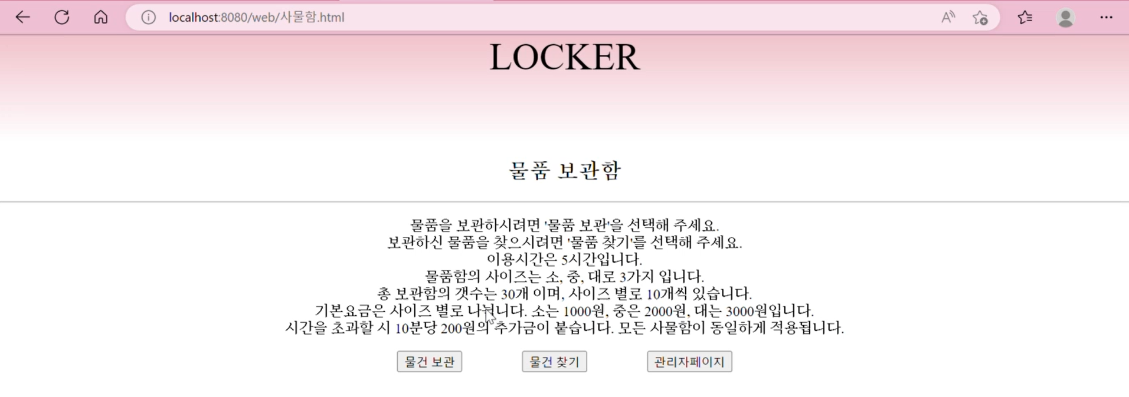
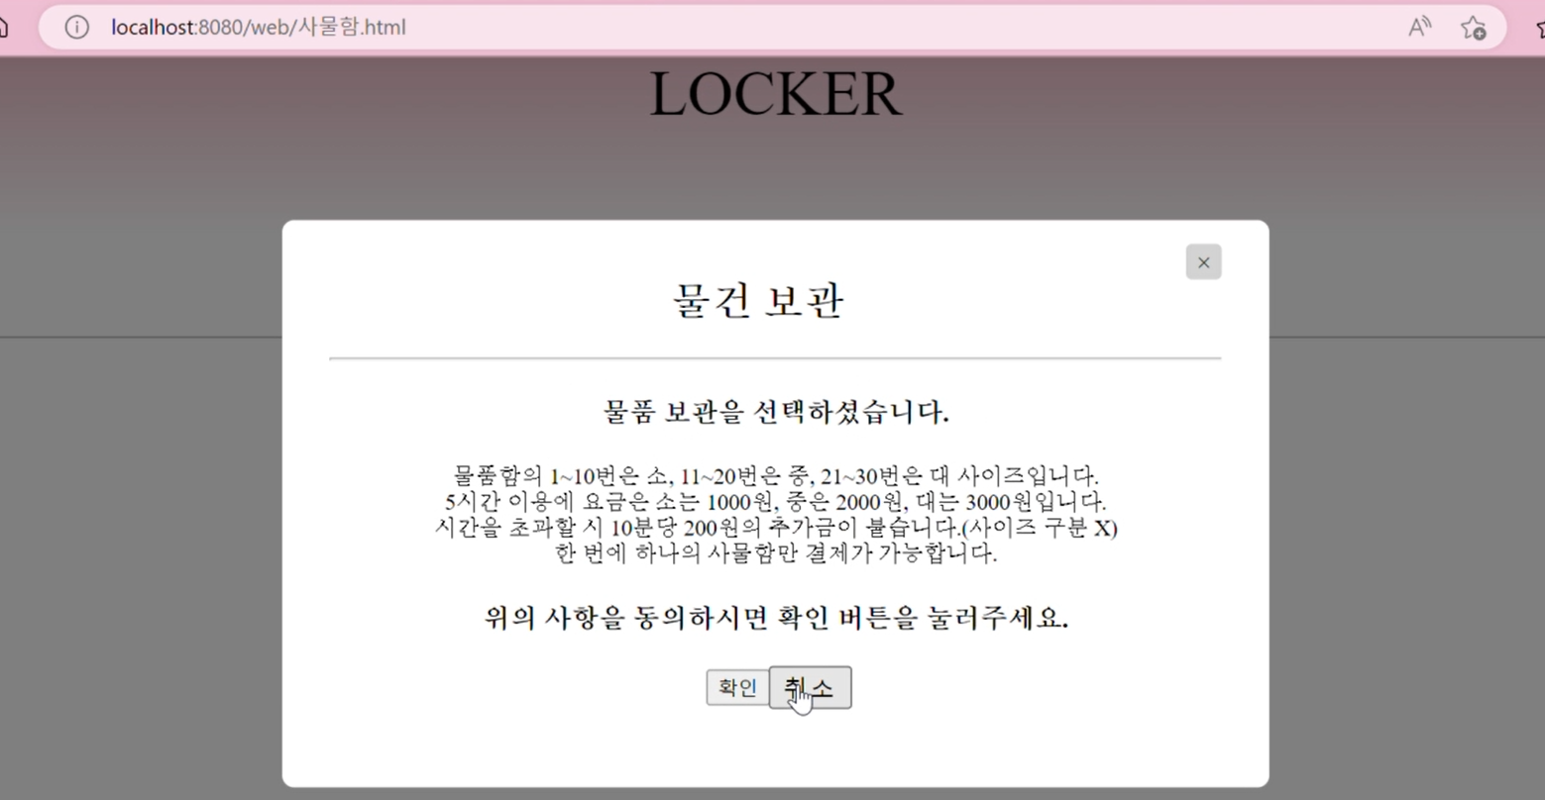
프로그램 실행
프로그램 실행 모습
프로그램을 실행하면 ‘물품 보관/ 물품 찾기/ 관리자 페이지/’로 이동할 수 있는 버튼이 있다.
물품 보관을 누르면 설명이 뜬다. 확인을 눌러야 다음 단계가 시작된다.

Slide 6
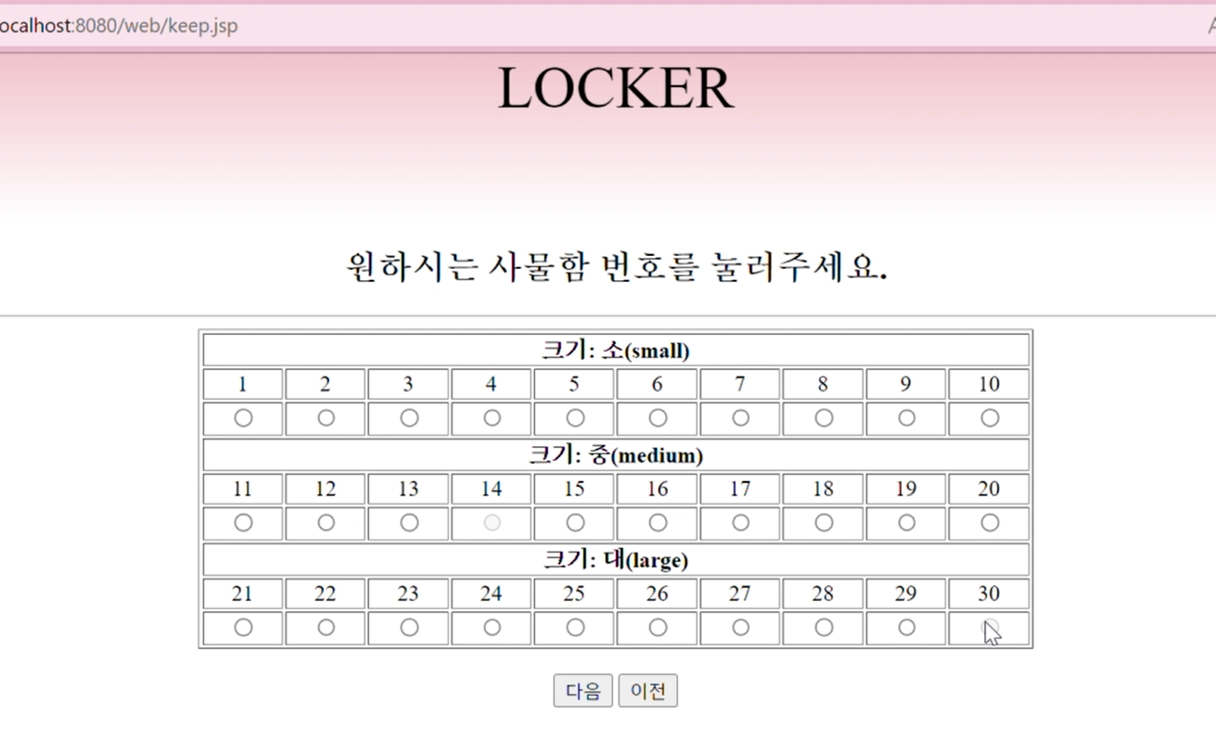
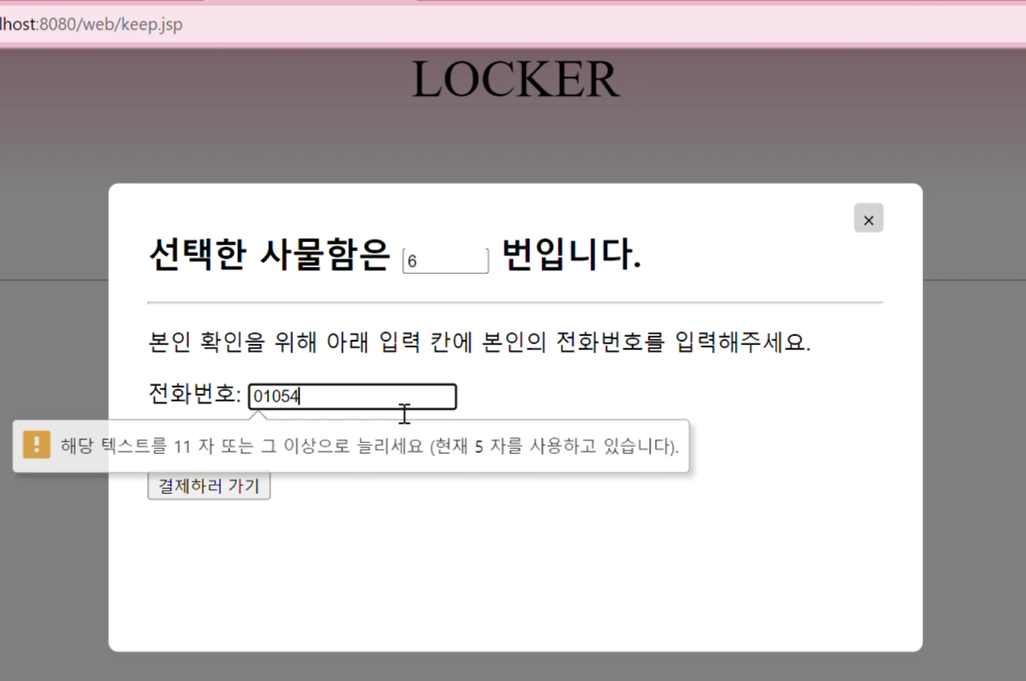
프로그램 실행
물품 보관
사물함을 선택하는 창은 라디오 버튼으로 구현했다. 사용 중인 사물함 정보는 데이터베이스에서 가져와 버튼을 누르지 못하게 했다.
사물함 선택이 끝나면 본인 확인을 위해 전화번호를 입력하게 하였다.

Slide 7
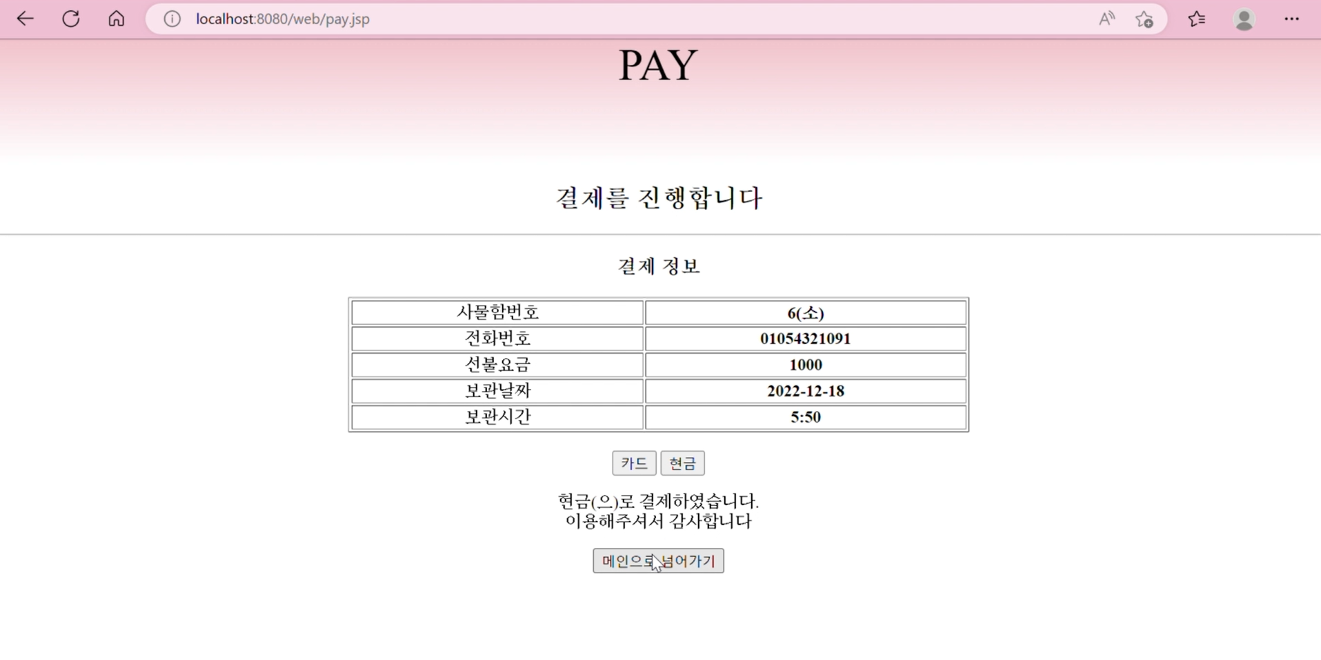
프로그램 실행
물품 보관
결제 페이지에는 지금까지 입력한 정보들이 나오며 카드와 현금을 선택할 수 있다.
결제가 끝나면 메인 화면으로 바로 이동할 수 있다.

Slide 8
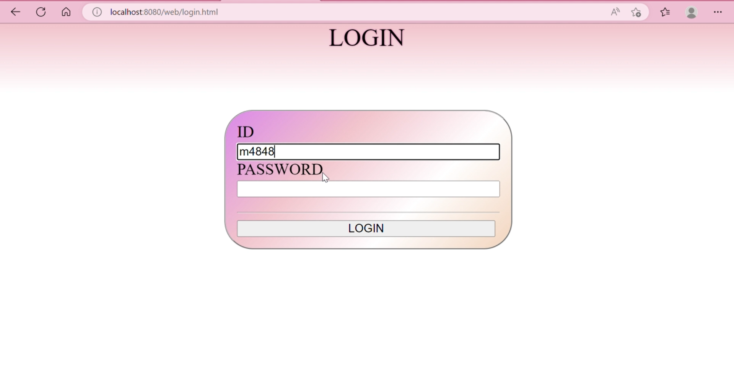
프로그램 실행
관리자 페이지
관리자 페이지 버튼을 누르면 로그인 화면이 뜬다.
아이디와 비밀번호는 데이터 베이스에 있는 정보로 확인한다.

Slide 9
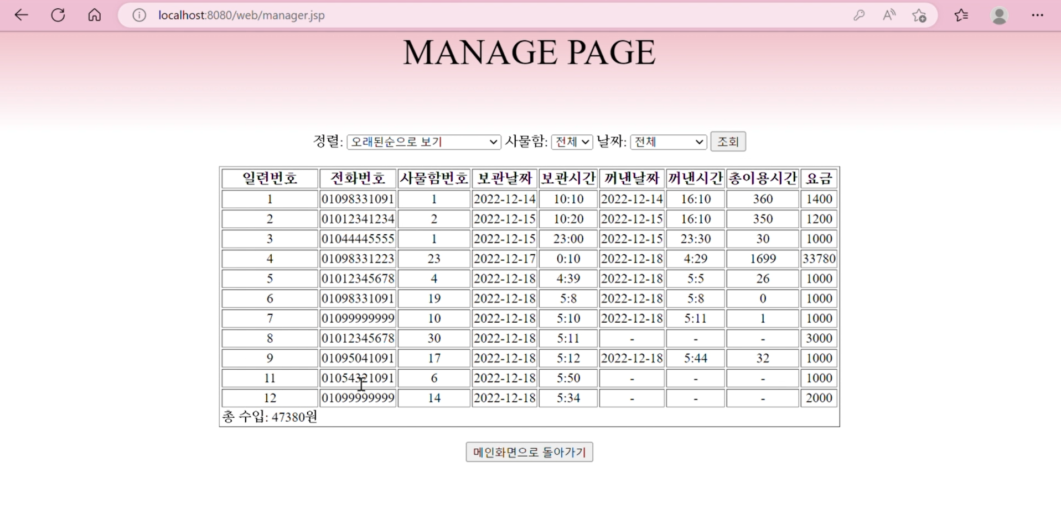
프로그램 실행
관리자 페이지
로그인에 성공하면 사물함 이용 내역을 볼 수 있다.
날짜와 정렬 방법을 달리해서 내가 원하는대로 볼 수 있다.

Slide 10
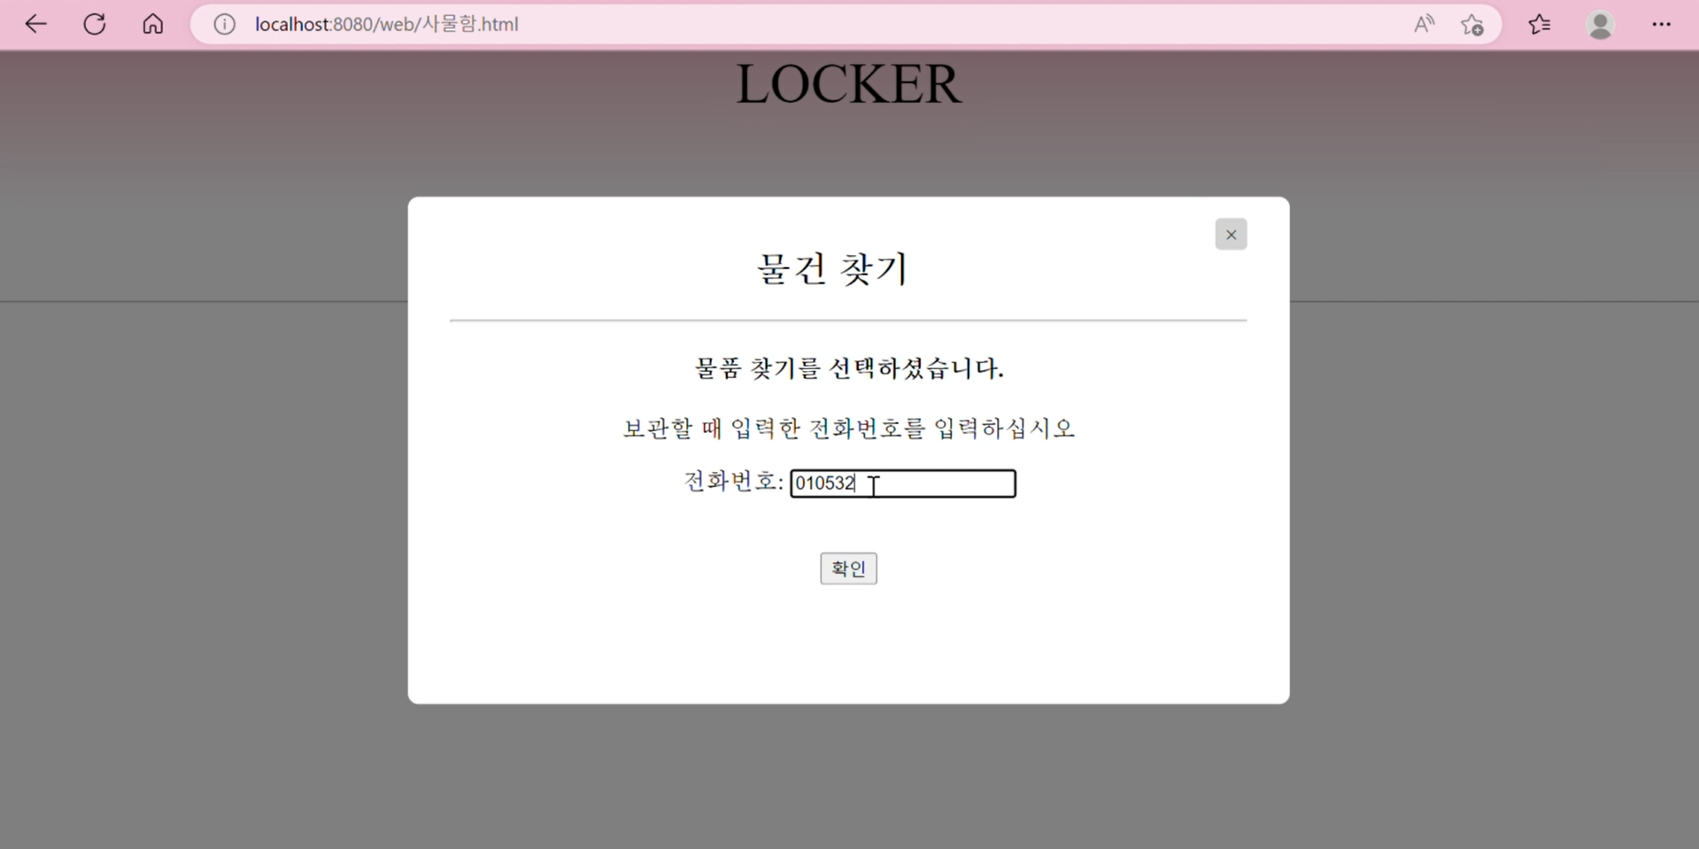
프로그램 실행
물건 찾기
물건 찾기를 실행하면 전화번호 입력을 요청한다.
데이터 베이스의 이용 내역의 전화번호 정보와 대조하여 사물함 번호와 시간 정보를 찾는다.

Slide 11
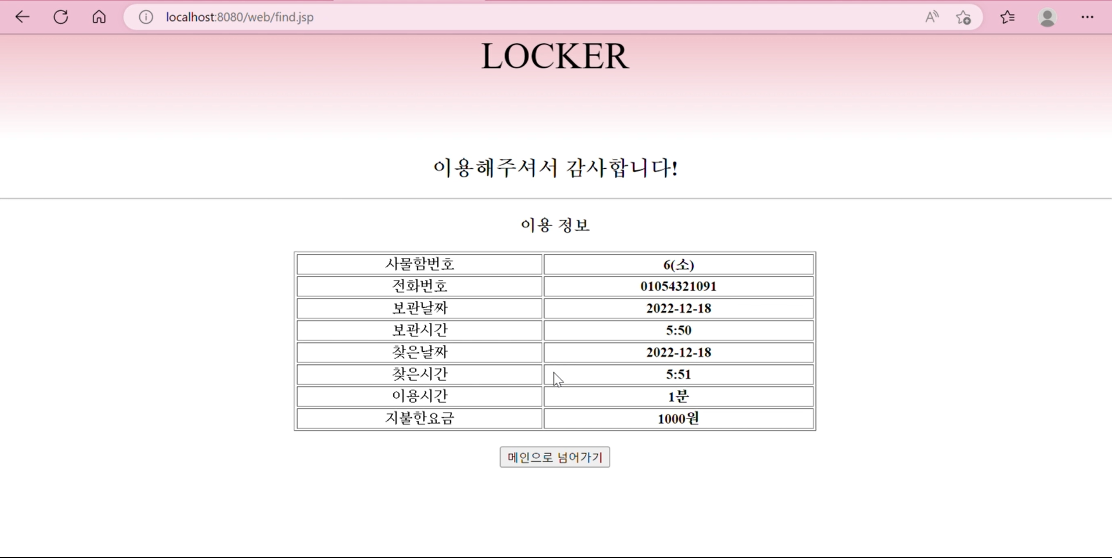
프로그램 실행
물건 찾기
사용자의 사물함 정보를 보여주며 이용이 해제된다.
만일 5시간이 넘었다면 추가 결제를 받는다.

Slide 12
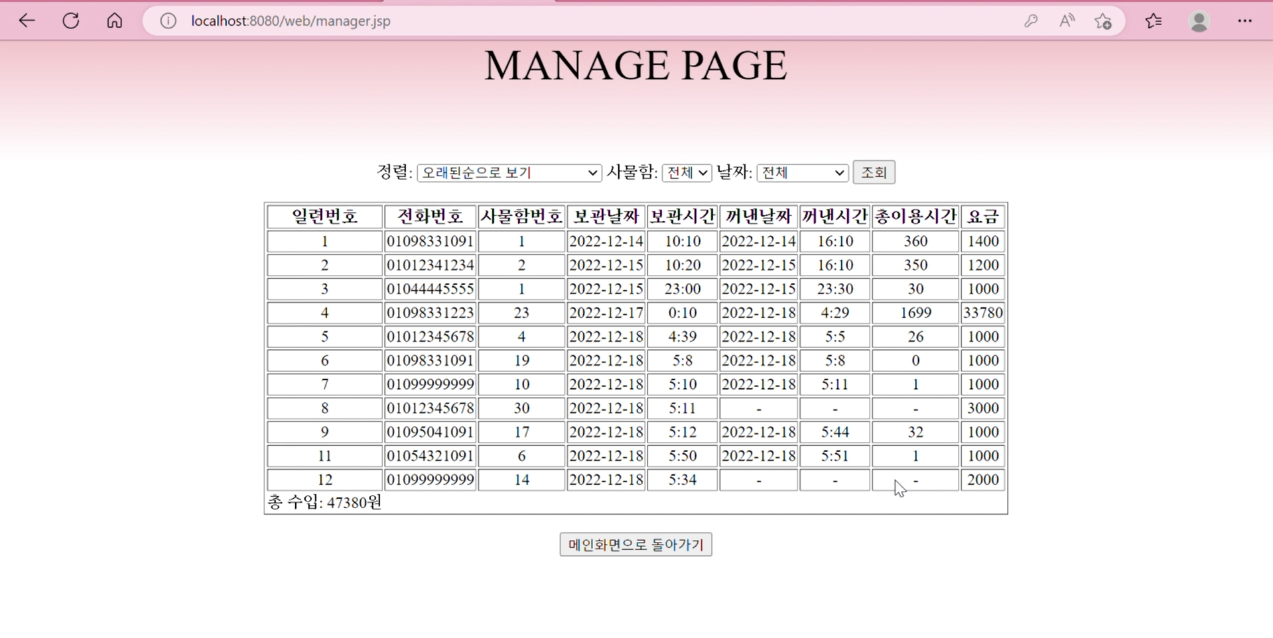
프로그램 실행
관리자 페이지
사용자가 물품 찾기를 한 후 관리자 페이지를 확인하면 물품을 꺼낸 정보가 추가된다. (11번)

Slide 13
프로그램 구성
-서버
클라이언트에서 서버로 보낸 관리자 로그인 데이터를 sql을 통해 비교하고 데이터와 일치하면 페이지 이동한다
클라이언트 로컬 시간을 계산하고 클라이언트의 입력내용을 sql에 입력/수정한다
-클라이언트
실행 초기 페이지/물건 보관/물건 찾기
관리자 로그인 페이지
-데이터 베이스
사물함 사용 가능 정보
사물함 이용 내역
관리자 정보

Slide 14
“감사합니다”

